Slide 1
Элементы технического зрения ПРТС
Общие понятия

Slide 2
Особенности решения инженерных задач
Практическая направленность
Конкретный результат

Slide 3
Особенности решения инженерных задач
Значительный объём вычислений
Метод конечных элементов
Задачи обработки сигналов

Slide 4
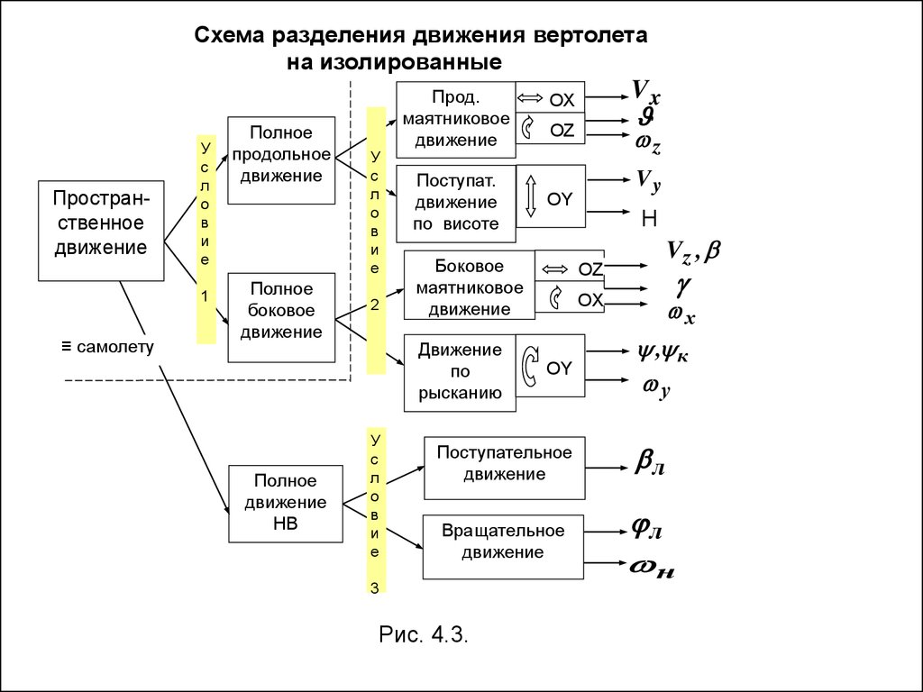
Сложные математические модели
Численные методы
Необходимость сглаживания и фильтрации
Спектральные характеристики
…

Slide 5
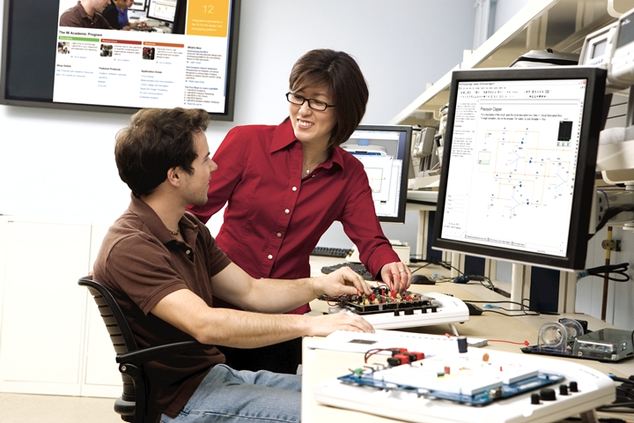
Решаются инженерами

Slide 6
Этапы решения задачи
Постановка
Выбор модели
Постановка вычислительной задачи
Анализ
Выбор численного метода
Программирование
Отладка
Счёт
Обработка результата
Коррекция модели

Slide 7
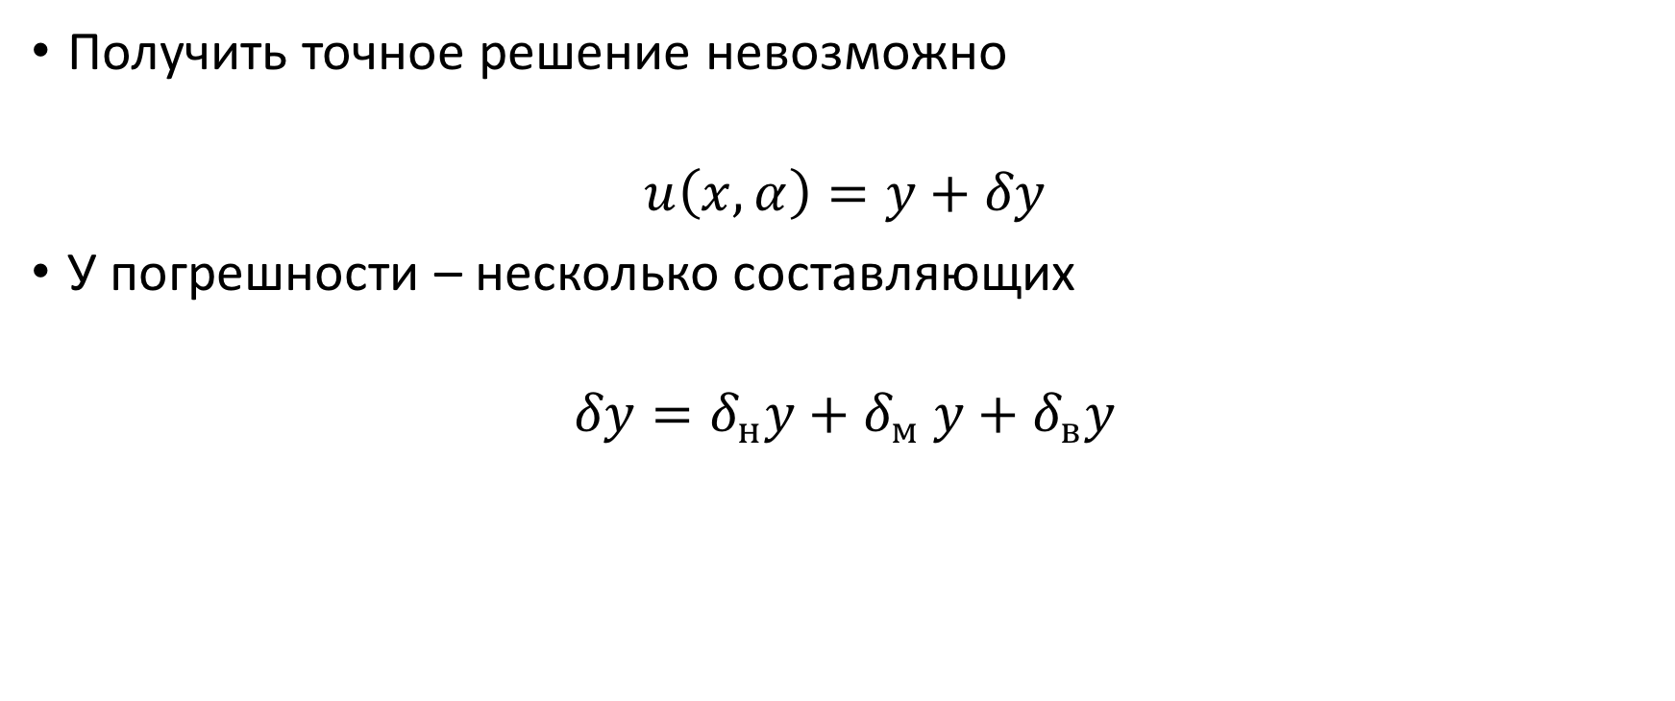
Погрешность в решении
Получить точное решение невозможно
$$u\left(x,α\right)=y+δy$$
У погрешности – несколько составляющих
$$δy=δ_{н}y+δ_{м} y+δ_{в}y$$
Notes:
Неустранимая погрешность модели, погрешность метода и погрешность вычислений

Slide 8
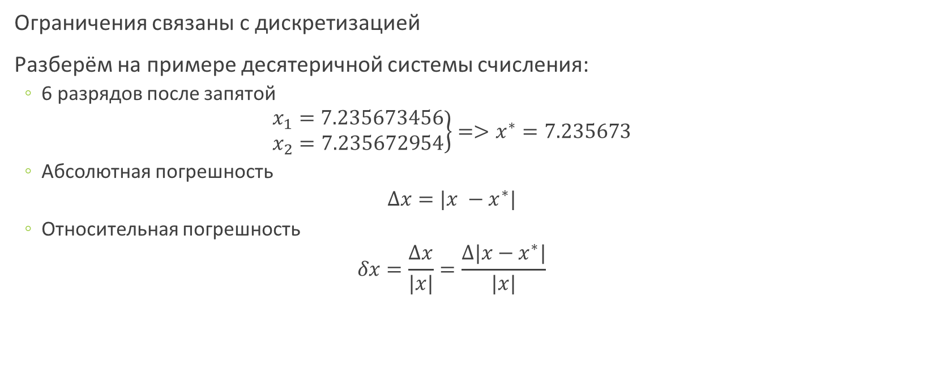
Погрешность вычислений
Ограничения связаны с дискретизацией
Разберём на примере десятеричной системы счисления:
6 разрядов после запятой
$$\left.\begin{matrix}x_{1}=7.235673456 \\ x_{2}=7.235672954\end{matrix}\right\}=>x^{∗}=7.235673$$
Абсолютная погрешность
$$Δx=|x −x^{∗}|$$
Относительная погрешность
$$δx=\frac{Δx}{|x|}=\frac{{Δ|x−x}^{∗}|}{|x|}$$
Notes:
Абсолютная погрешность – половина младшего разряда

Slide 9

Погрешность вычислений
Погрешность операций:
Сложение $c=a+b$
$$c^{∗}=a^{∗}+b^{∗}=a+b+Δa+Δb$$
$$Δc=c^{∗}−c=Δa+Δb$$
$$δc=\frac{Δc}{|c|}=\frac{|Δa|+|Δb|}{|a+b|}$$
Вычитание $c=a−b$
$$c^{∗}=a^{∗}−b^{∗}=a−b+Δa−Δb$$
$$Δc=c^{∗}−c=|Δa|+|Δb|$$
$$δc=\frac{Δc}{|c|}=\frac{|Δa|+|Δb|}{|a−b|}$$
Notes:
Вычитание близких чисел – худшая из возможных операций

Slide 10
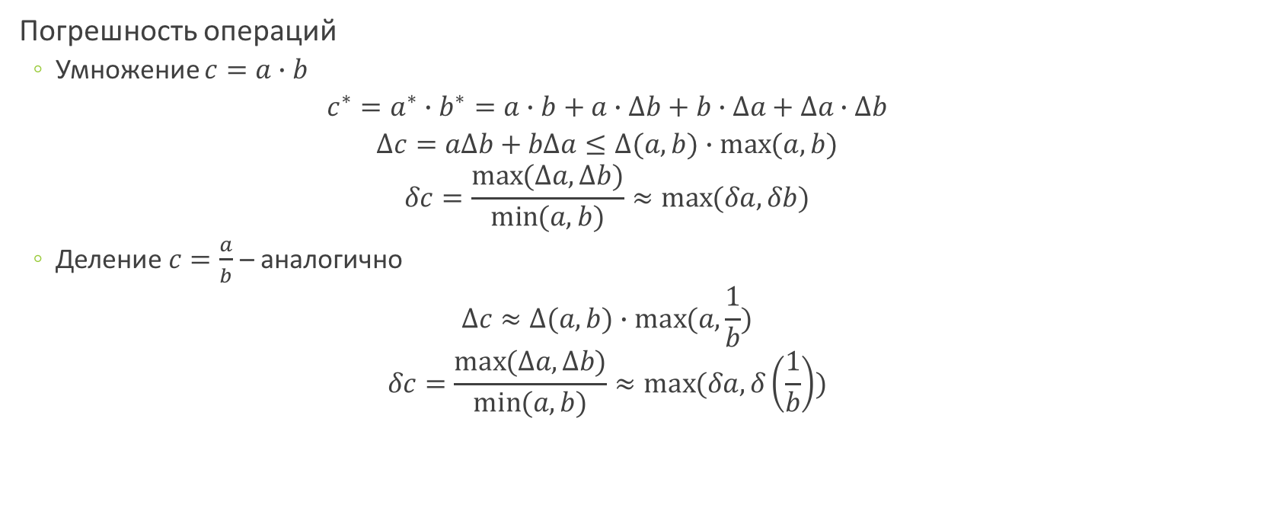
Погрешность вычислений
Погрешность операций
Умножение $c=a∙b$
$$c^{∗}=a^{∗}∙b^{∗}=a∙b+a∙Δb+b∙Δa+Δa∙Δb$$
$$Δc=aΔb+bΔa≤Δ(a,b)∙\max{(a,b)}$$
$$δc=\frac{\max{(Δa,Δb)}}{\min{(a, b)}}≈\max{(δa, δb)}$$
Деление $c=\frac{a}{b}$ – аналогично
$$Δc≈Δ(a,b)∙\max{(a,\frac{1}{b})}$$
$$δc=\frac{\max{(Δa,Δb)}}{\min{(a, b)}}≈\max{(δa,δ\left(\frac{1}{b}\right))}$$

Slide 11

Погрешность вычислений
В реальных задачах:
Переменные двоичные
Дробные числа – с плавающей запятой
Возникает проблема переполнения
Например, double – 15 знаков мантиссы:
A=3.141592653589793 // $π$
B=0.7853981633974483 // $\frac{π}{4}$
C=3.926990816987241 // A+B

Slide 12
Погрешность вычислений
#include <iostream>
#define USE_MATH_DEFINES
#include <cmath>
#include <limits>
using namespace std;
int main(int argc, char *argv[])
{
float summ1 = 0, summ2 = 0;
double q = 0.999;
int maxStep = 100000; // Просто большое число
for (int i=0; i<= maxStep; i++)
{
summ1 += pow(q, i);
}
cout.precision(std::numeric_limits<float>::digits10);
cout << "Summ1 = " << summ1 << " should be " << 1.0/(1-q) << endl;
for (int i=maxStep; i>=0; i--)
{
summ2 += pow(q, i);
}
cout << "Summ2 = " << summ2 << " should be " << 1.0/(1-q) << endl;
return 0;
}
Ещё один (надуманный) пример

Slide 13
Результат выполнения
Мы рассматриваем геометрическую прогрессию с основанием 0.999
Точность получившейся суммы, в теории, определяется количеством слагаемых
Суммы одинаковы, но отличаются порядком суммирования
Summ1 = 999.978 and should be 1000
Summ2 = 1000 and should be 1000

Slide 14
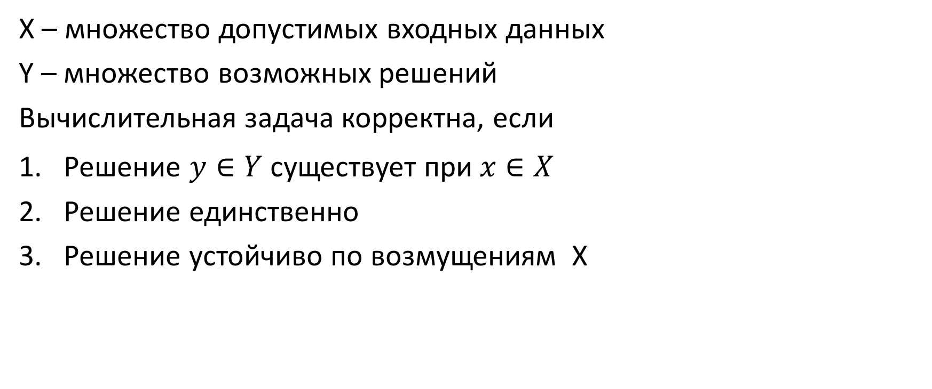
Корректность вычислительной задачи
X – множество допустимых входных данных
Y – множество возможных решений
Вычислительная задача корректна, если
Решение $y∈Y$ существует при$x∈X$
Решение единственно
Решение устойчиво по возмущениям X

Slide 15

Корректность - существование
Естественное ограничение
Нет решения:
Неправильная модель
Неправильная постановка задачи
$$x^{2}+b∙x+c=0$$
Решения $x∈D$ существуют только при
$$b^{2}−4ac ≥0$$

Slide 16
Корректность - единственность
Для математической задачи решение может быть неединственым
Для вычислительной – вводятся дополнительные ограничения
Например, для квадратного уравнение – два корня

Slide 17
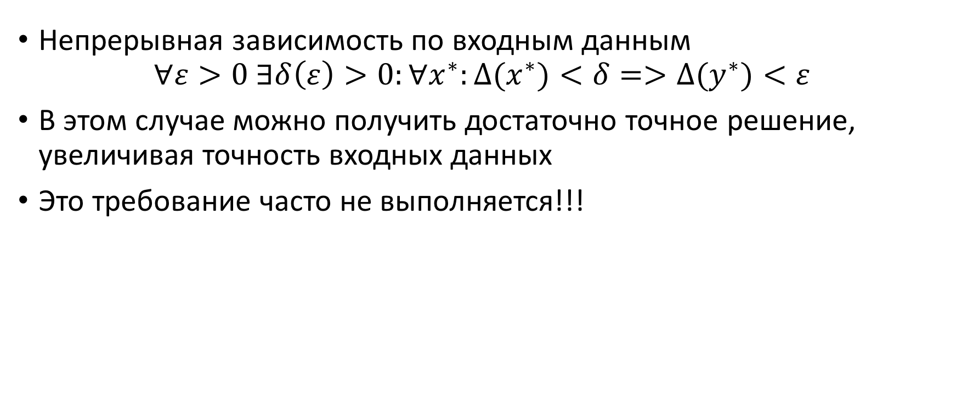
Корректность - устойчивость
Непрерывная зависимость по входным данным
$$∀ε>0 ∃δ\left(ε\right)>0:∀x^{∗}:Δ(x^{∗})<δ=>Δ(y^{∗})<ε$$
В этом случае можно получить достаточно точное решение, увеличивая точность входных данных
Это требование часто не выполняется!!!

Slide 18

Обусловленность задачи
Очень похожа на требование устойчивости:
$$Δ(y^{∗})≤MΔ(x^{∗})$$
M – число обусловленности
$$(y−1)^{4}=0 => y=1$$
Внесём погрешность:
$$(y−1)^{4}={10}^{−8}=>$$
$$y=(1±0.01, 1±0.01i)$$
$$Δx={10}^{−8}, Δy={10}^{−2}$$

Slide 19
Вычислительные методы
Классы методов:
Эквивалентных преобразований
Аппроксимации
Прямые (точные)
Итерационные
Статистических испытаний
Notes:
Метод эквивалентных преобразований – НЕ вычислительный метод. Это методы выбора другой задачи с тем же решением

Slide 20
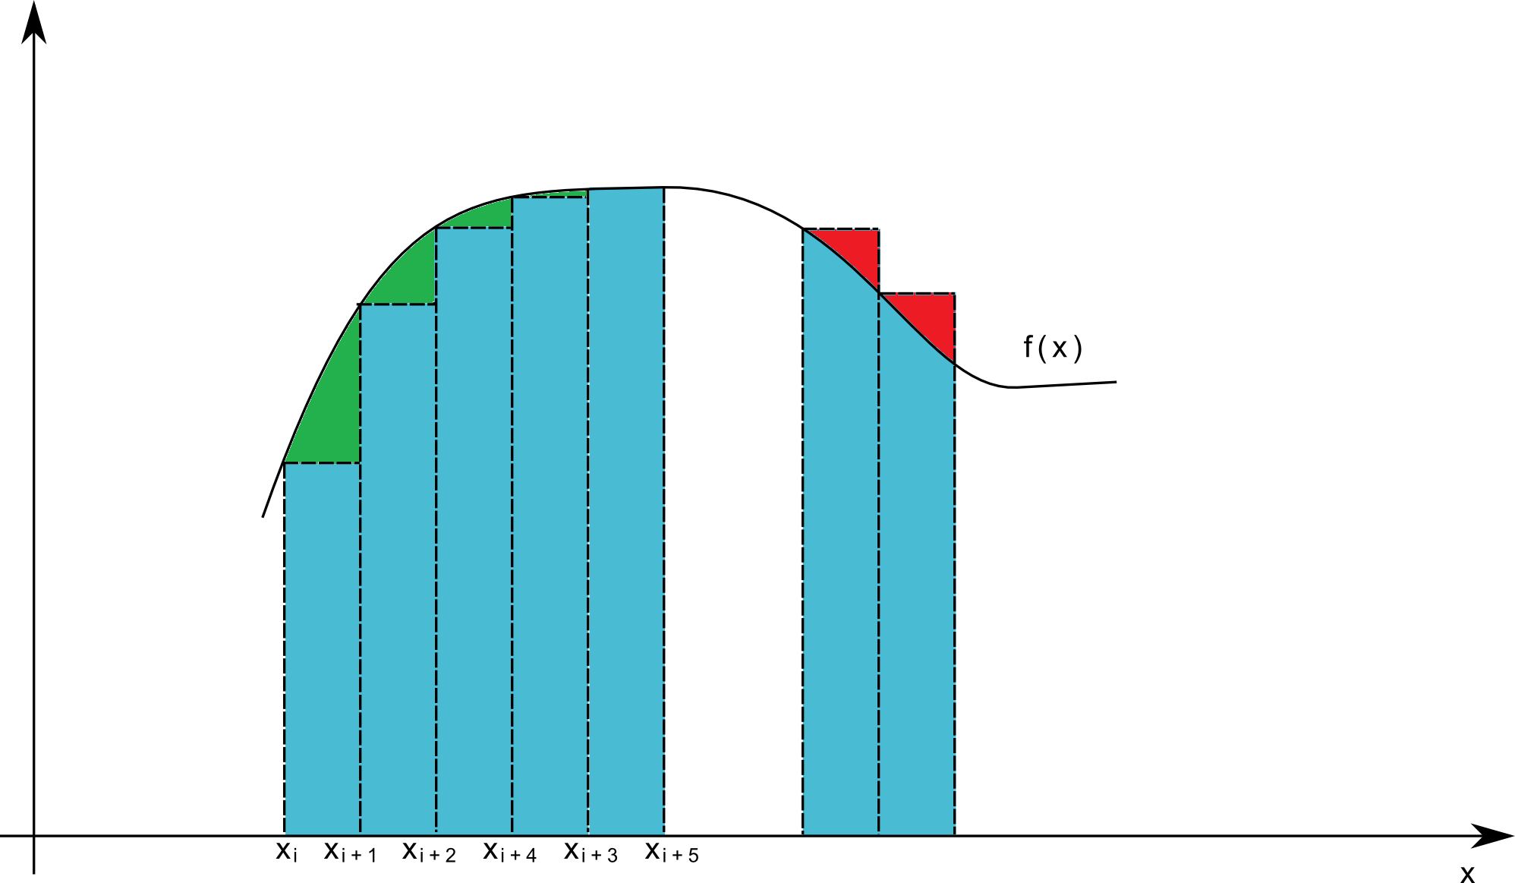
Вычислительные методы
Методы аппроксимации
Решение задачи, решение которой близко к исходной
Погрешность аппроксимации
Вообще говоря, не всегда сходится
Например, вычисление интегралов
Notes:
Метод эквивалентных преобразований – НЕ вычислительный метод. Это методы выбора другой задачи с тем же решением

Slide 21
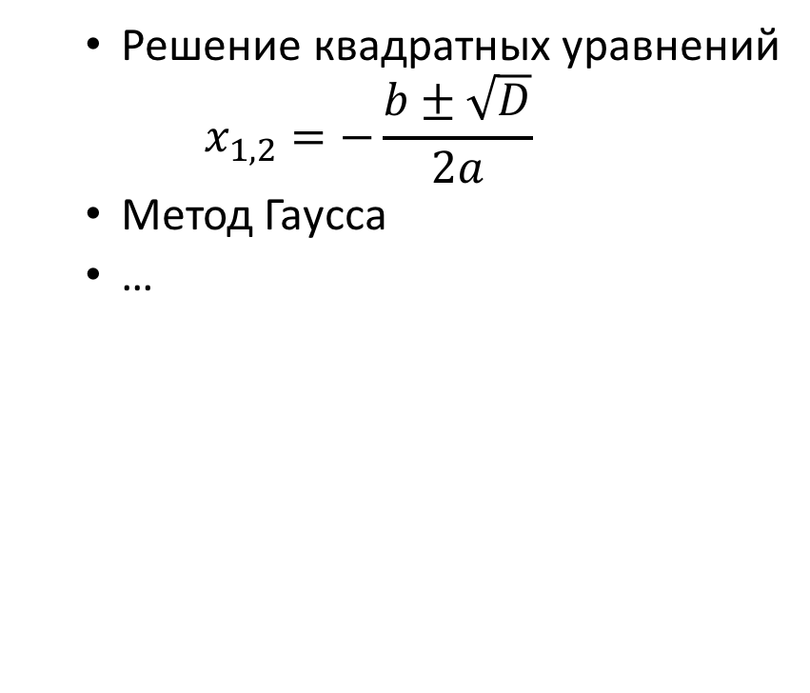
Вычислительные методы
Прямые методы
Конечное число элементарных операций
Точны в смысле отсутствия погрешности метода
Однако часто очень чувствительны к погрешности
Решение квадратных уравнений
$$x_{1,2}=−\frac{b±\sqrt{D}}{2a}$$
Метод Гаусса
…
Notes:
Метод эквивалентных преобразований – НЕ вычислительный метод. Это методы выбора другой задачи с тем же решением

Slide 22
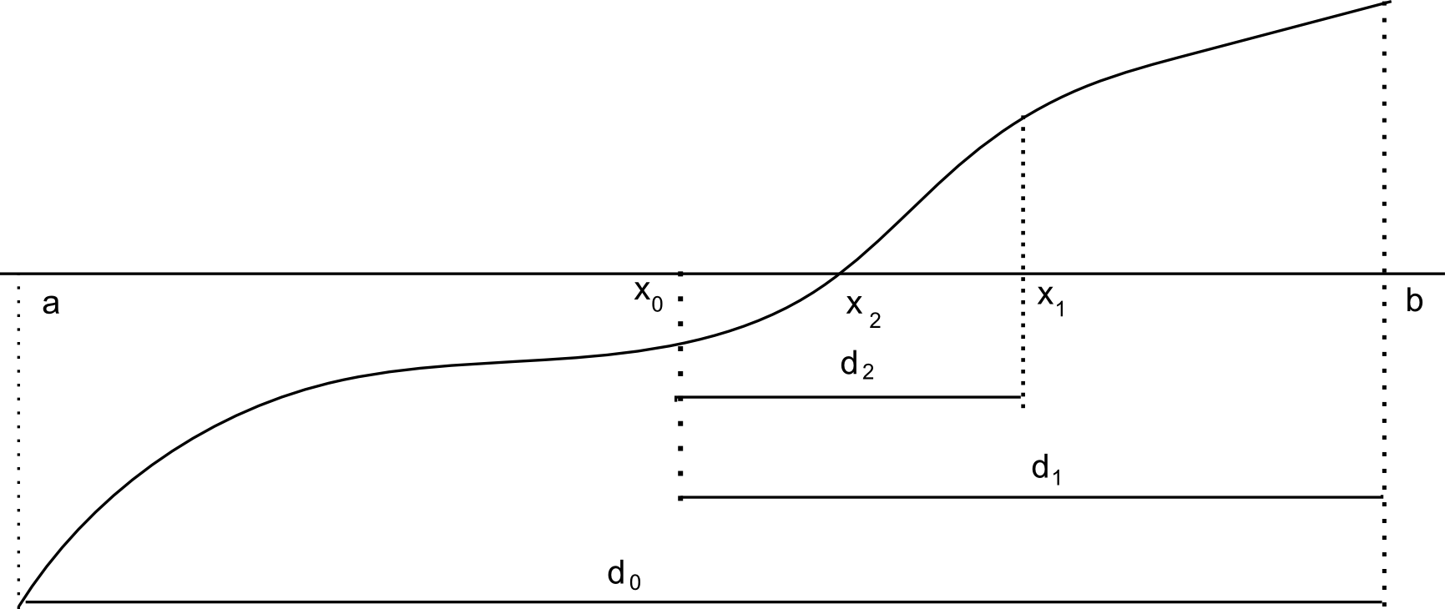
Вычислительные методы
Итерационные методы
Построение последовательных приближений
Однотипные набор действий
Точное решение получить невозможно
Априорная оценка погрешности
Не всегда сходятся
Например, метод половинного деления

Slide 23
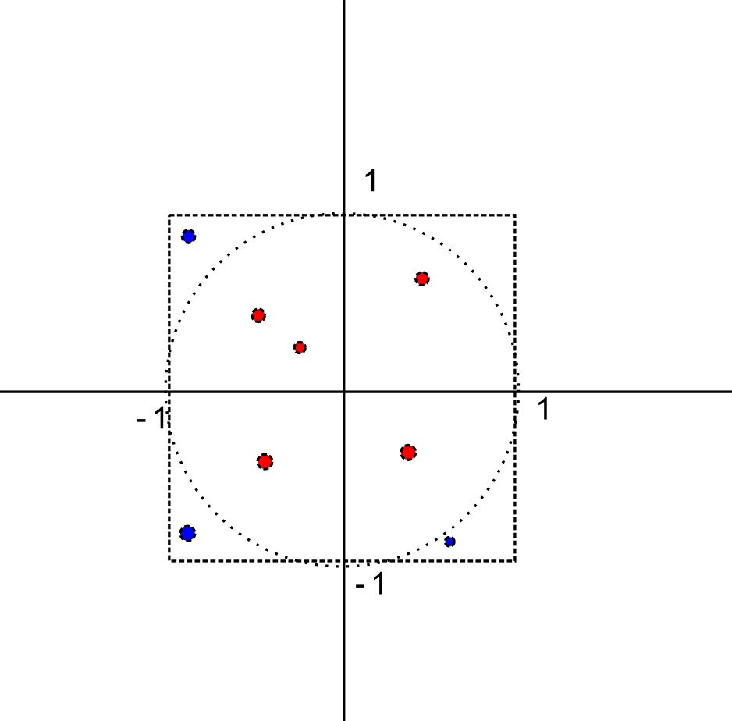
Вычислительные методы
Методы статистических испытаний
Поиск решения на основе построения статистики
Ресурсоёмки
Точное решение получить невозможно
Позволяют моделировать очень большие системы

Slide 24
Вычислительный алгоритм
Точное описание последовательности действий для преобразования входных данных в результат
Корректен, если:
Реализуется за конечное число действий
Устойчив по входным данным
Вычислительно устойчив
Вычислительный алгоритм
Абстрактный алгоритм
Программа
Notes:
Вычислительная устойчивость – обусловлена наличием ошибок округления

Slide 25

Вычислительная устойчивость
Вычислим
$\int_{0}^{1}{x^{n}e^{1−x}dx}$
для различных значений n
$$I_{n}=\int_{0}^{1}{x^{n}d\left(−e^{1−x}\right)={\left.−x^{n}e^{1−x}\right|}_{0}^{1}}+\int_{0}^{1}{x^{n−1}e^{1−x}dx=nI_{n−1}−1}$$
$$I_{0}=\int_{0}^{1}{e^{1−x}}dx=e−1≈1.71828$$

Slide 26
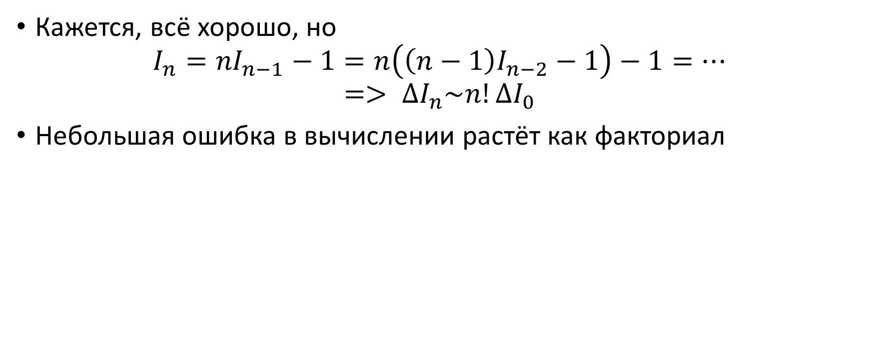
Вычислительная устойчивость
Кажется, всё хорошо, но
$$I_{n}={nI}_{n−1}−1=n\left(\left(n−1\right)I_{n−2}−1\right)−1=…$$
$$=> ΔI_{n}\sim n!{ΔI}_{0}$$
Небольшая ошибка в вычислении растёт как факториал

Slide 27
Требования к вычислительным алгоритмам
Экономичность
Точность
Экономия памяти
Простота

Slide 28
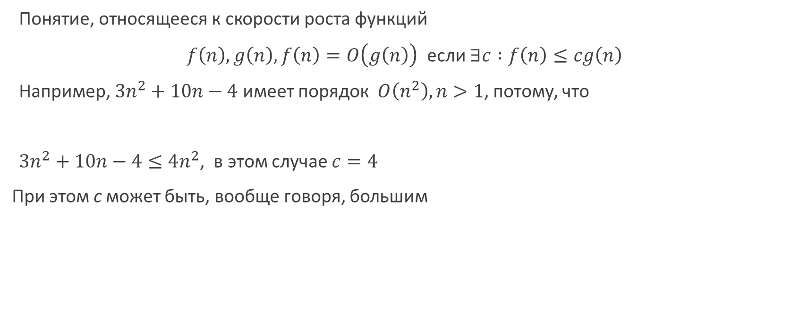

Понятие $O(∙)$
Понятие, относящееся к скорости роста функций
$f\left(n\right), g\left(n\right), f\left(n\right)=O\left(g\left(n\right)\right)$ если $∃c :f\left(n\right)≤cg\left(n\right)$
Например, $3n^{2}+10n−4$ имеет порядок $O\left(n^{2}\right), n>1$, потому, что
$3n^{2}+10n−4≤4n^{2}$, в этом случае $c=4$
При этом с может быть, вообще говоря, большим

Slide 29
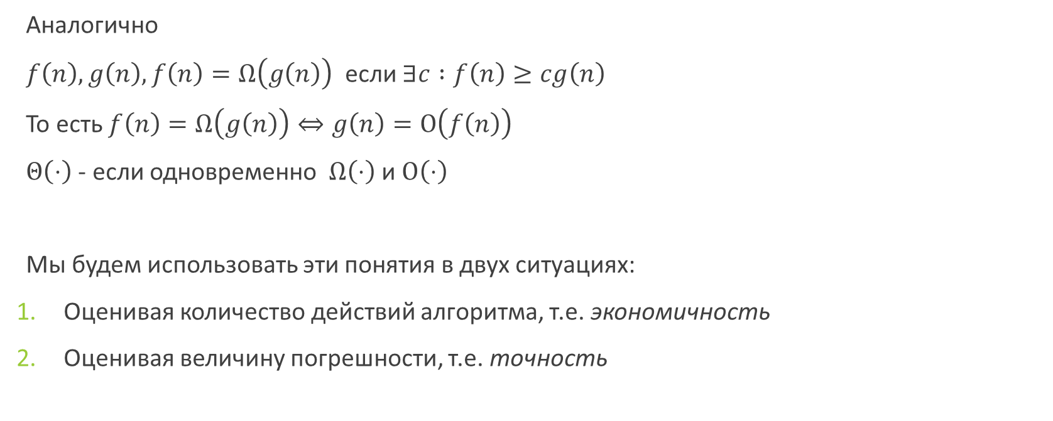

Понятие $Ω\left(∙\right), Θ\left(⋅\right)$
Аналогично
$f\left(n\right), g\left(n\right), f\left(n\right)=Ω\left(g\left(n\right)\right)$ если $∃c :f\left(n\right)≥cg\left(n\right)$
То есть $f\left(n\right)=Ω\left(g\left(n\right)\right)⇔g\left(n\right)=O\left(f\left(n\right)\right)$
$Θ\left(⋅\right)$ - если одновременно $Ω\left(⋅\right)$ и $O\left(⋅\right)$
Мы будем использовать эти понятия в двух ситуациях:
Оценивая количество действий алгоритма, т.е. экономичность
Оценивая величину погрешности, т.е. точность

Slide 30
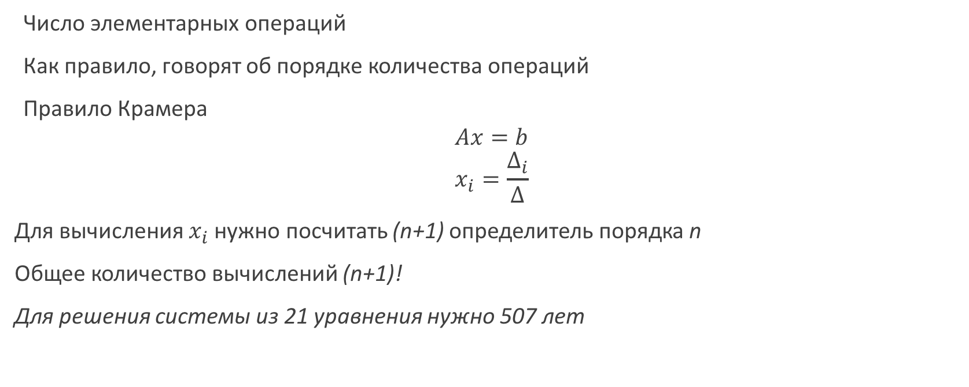
Экономичность алгоритмов
Число элементарных операций
Как правило, говорят об порядке количества операций
Правило Крамера
$$Ax=b$$
$$x_{i}=\frac{Δ_{i}}{Δ}$$
Для вычисления $x_{i}$ нужно посчитать (n+1) определитель порядка n
Общее количество вычислений (n+1)!
Для решения системы из 21 уравнения нужно 507 лет

Slide 31
Требования к реализации вычислительных алгоритмов
Экономичность
Точность
Экономия памяти
Простота
Надёжность
Работоспособность
Переносимость
Поддерживаемость

Slide 32
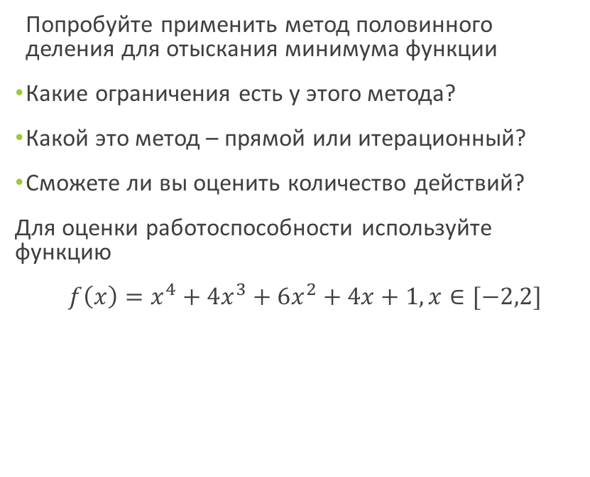
Задача
Попробуйте применить метод половинного деления для отыскания минимума функции
Какие ограничения есть у этого метода?
Какой это метод – прямой или итерационный?
Сможете ли вы оценить количество действий?
Для оценки работоспособности используйте функцию
$f\left(x\right)=x^{4}+4x^{3}+6x^{2}+4x+1, x∈[−2,2]$

